Slide 1
12. Proč zanikl ochod na Hedvábné stezce?
Říše podél Hedvábné stezky| Dějiny starověku

Slide 2
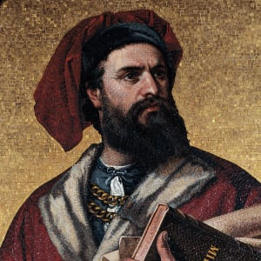
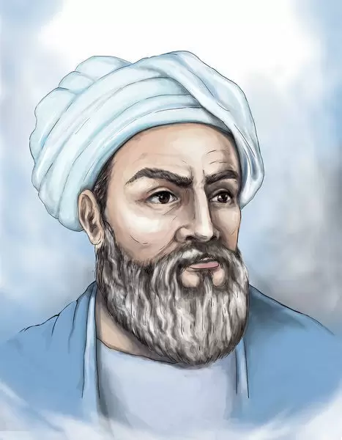
Marco polo Ibn Battuta

Slide 3
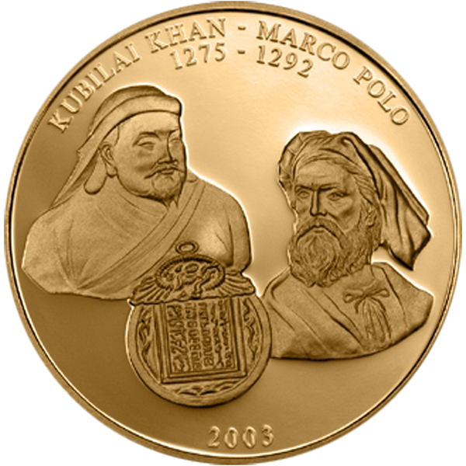
Významní cestovatelé
Jaké jedinečné politické okolnosti umožnily Marcu Polovi a Ibnu Battutovi cestovat?
Jak Evropané 13. století a severoafričtí muslimové 14. století, vnímali Asii, co pro ne bylo důležité, neobvyklé nebo exotické?

Slide 4
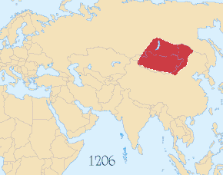
Mongolská říše
1206 - 1368

Slide 5
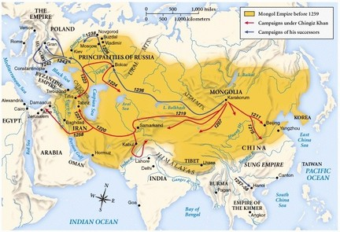
Mongolská říše
Mongolové podporovali obchod - umožňovali obchodníkům a dalším cestovatelům, bez ohledu na náboženství nebo na původ , procházet jejich oblasti. Pod Pax Mongolica – „mongolským mírem“ – bylo možné jít téměř kamkoliv v rámci jejich rozsáhle říši

Slide 6
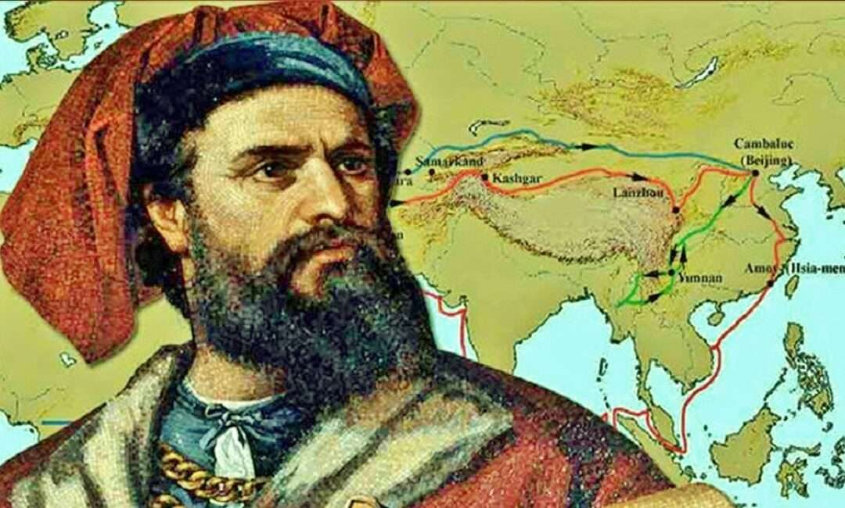
Marco polo
1254-1324
Kublaj-chán zaměstnával Polovu rodinu na důležitých vládních pozicích. To odpovídalo tomu, že mongolové využívali ve svých službách cizince spíše než pro ně potenciálně neloajální Číňany
chán si všímal jeho moudrosti a vyslal Marca na cesty
Marco zůstal ve službách velkého chána sedmnáct let

Slide 7
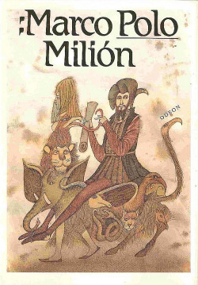

Slide 8
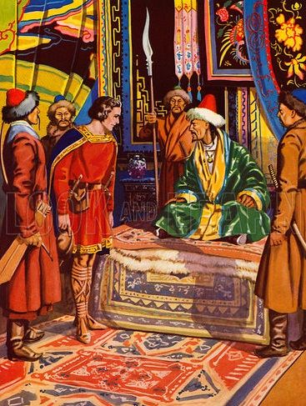

Slide 9
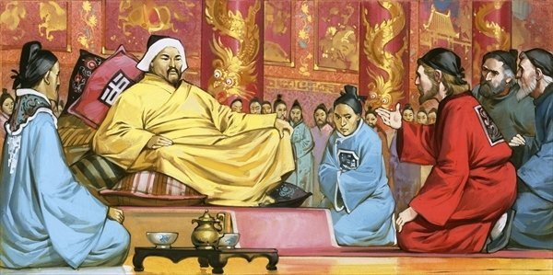

Slide 10
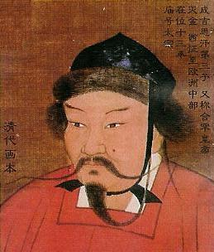

Slide 11
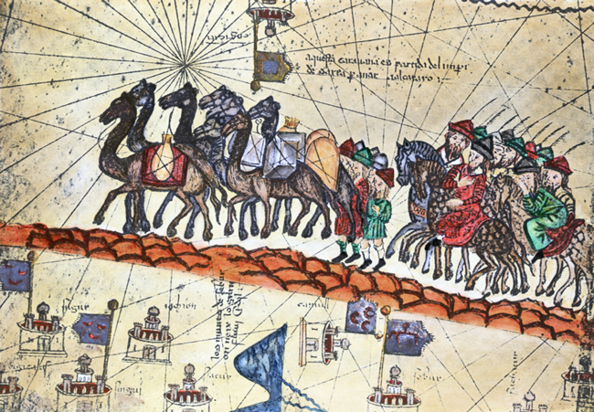
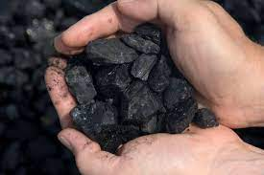

Slide 12
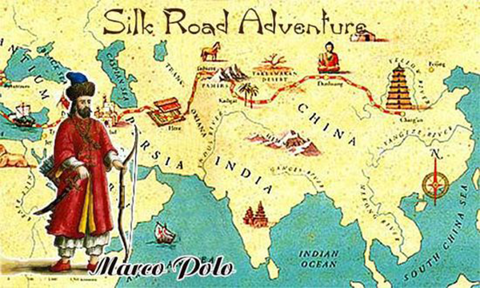
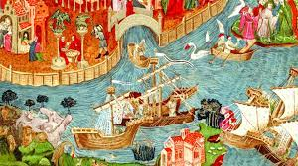

Slide 13
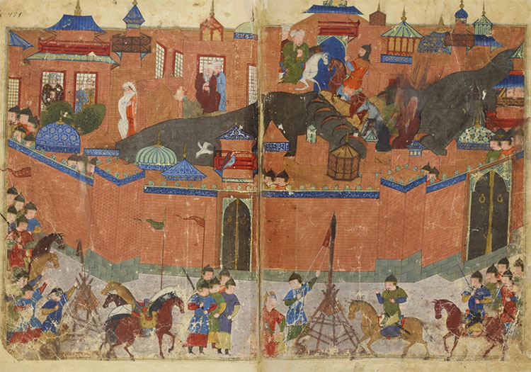

Slide 14
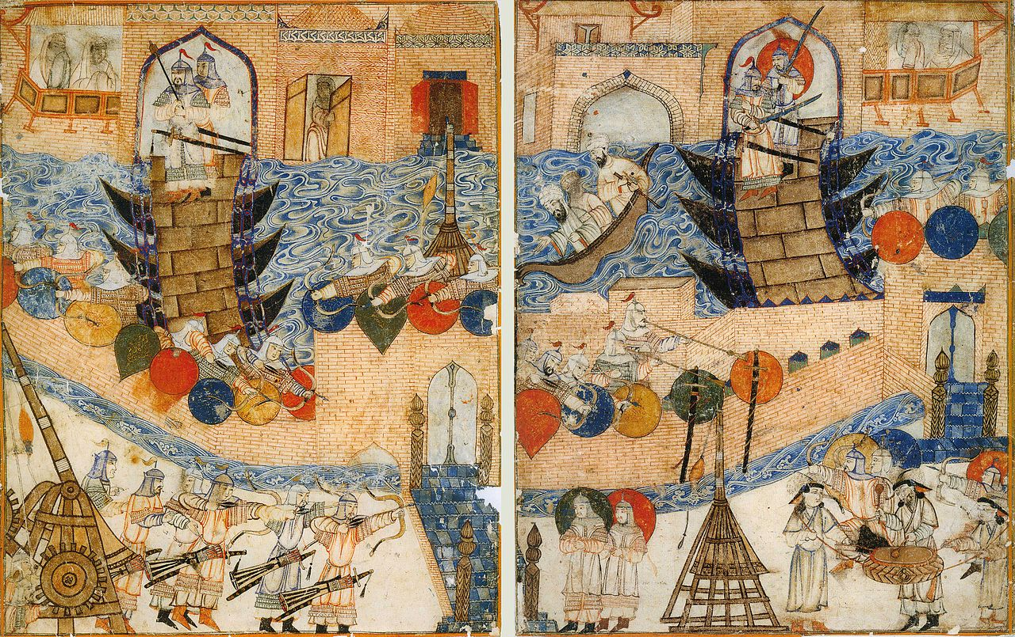

Slide 15
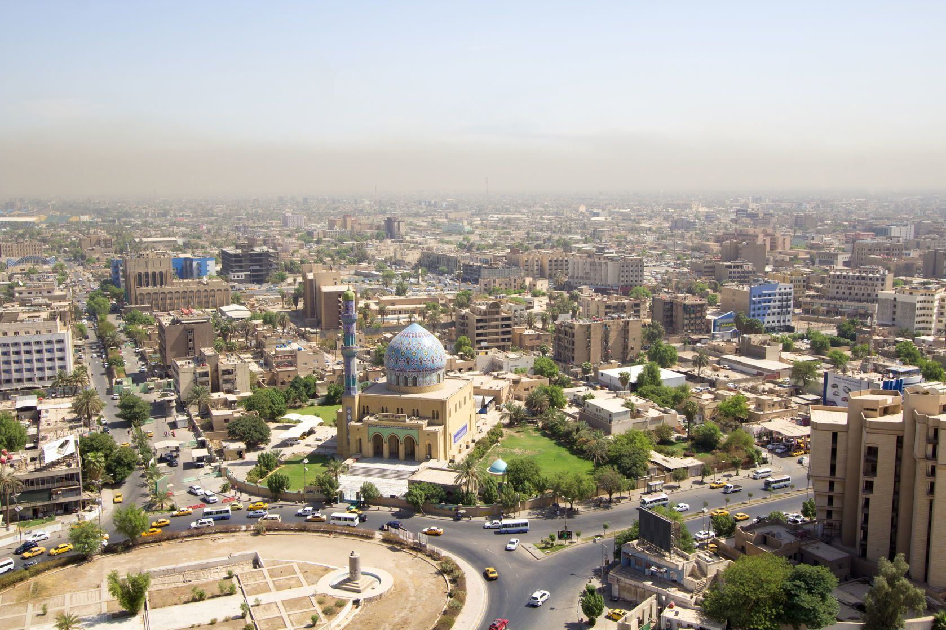

Slide 16
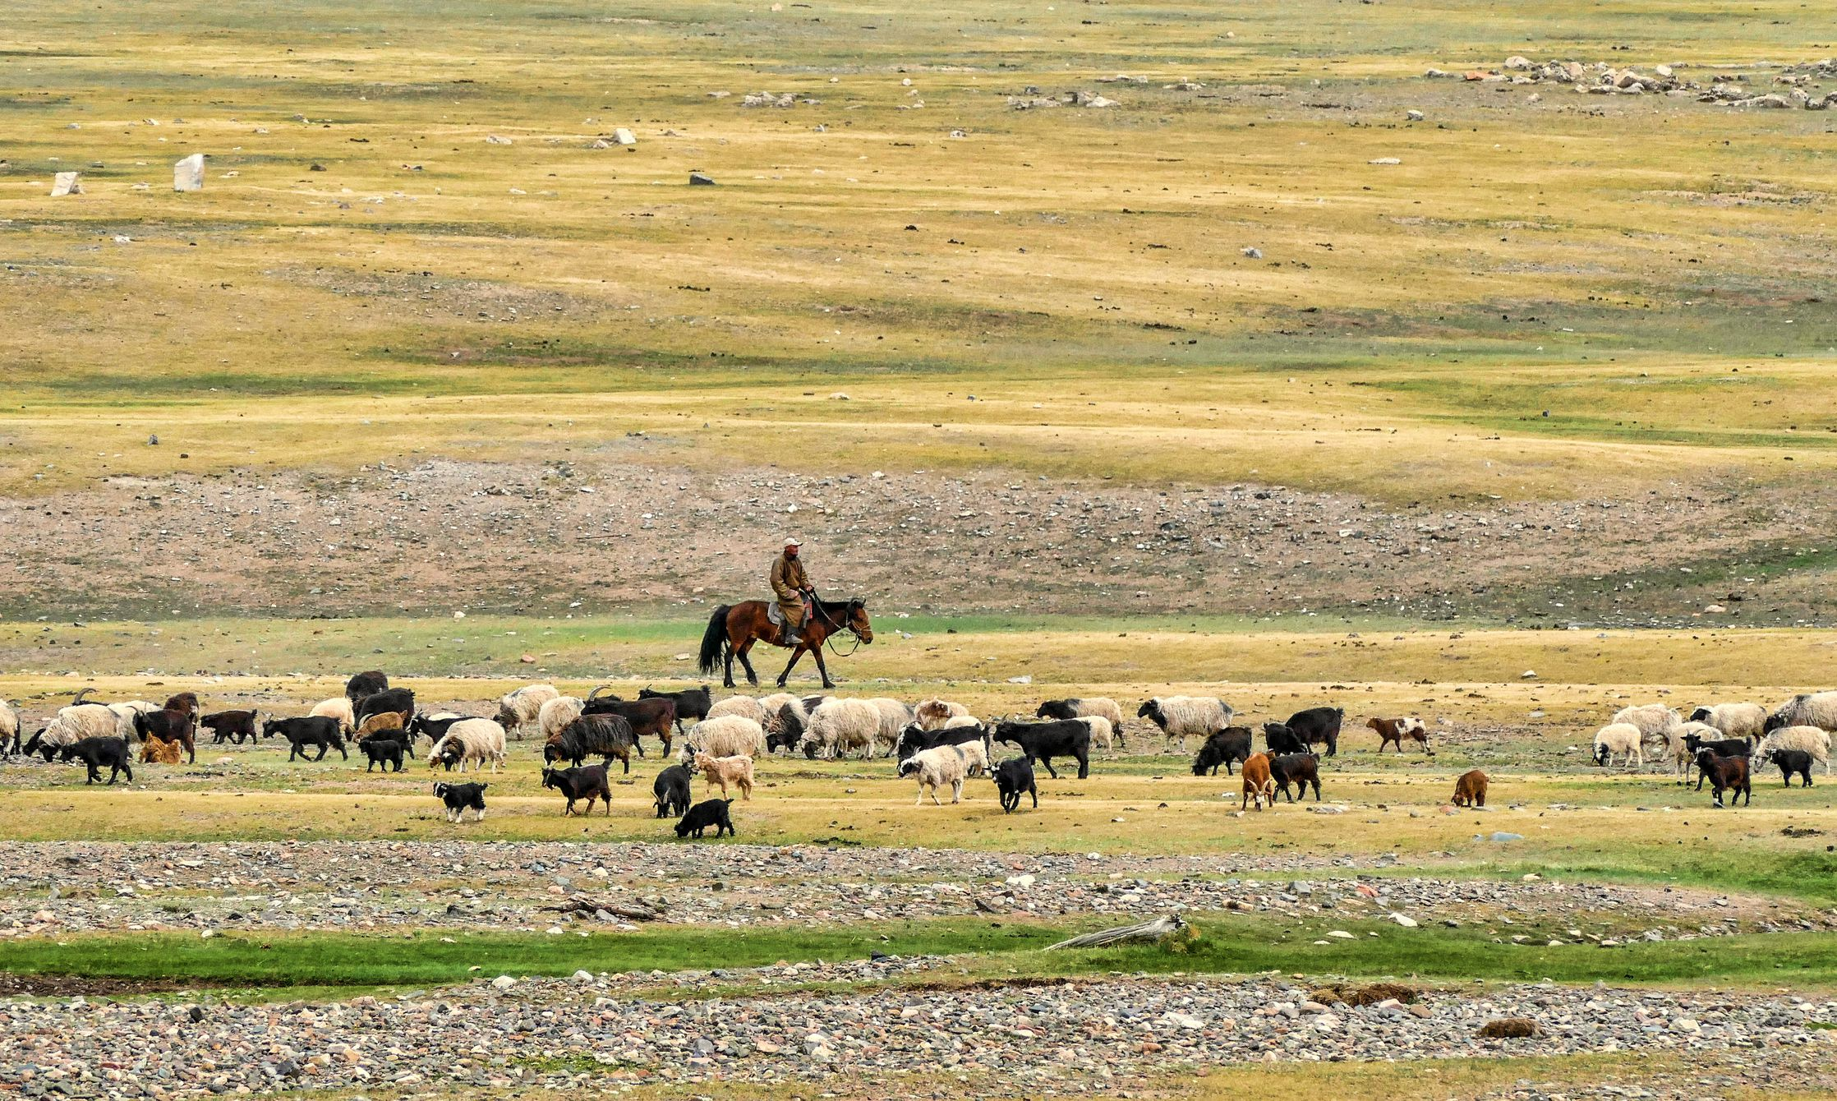

Slide 17
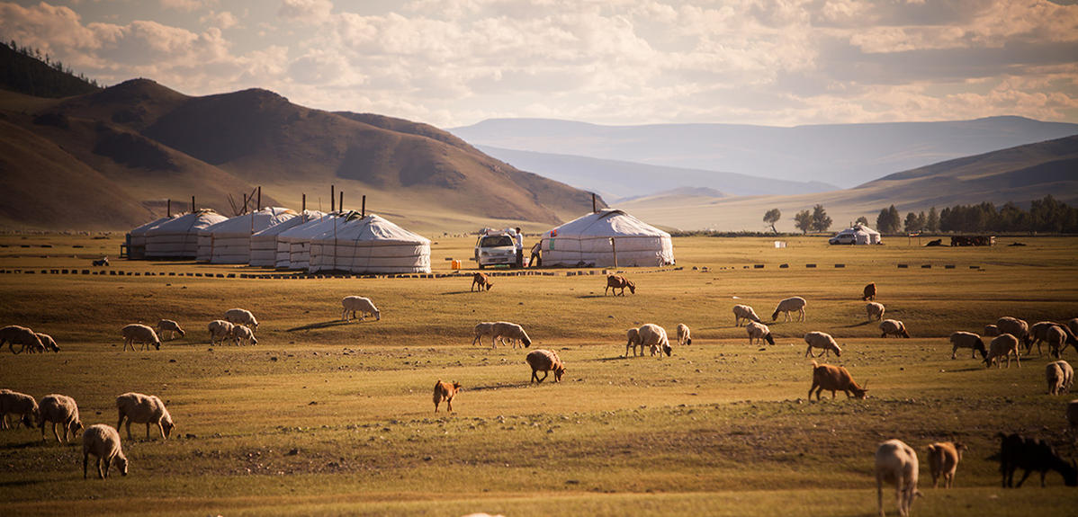

Slide 18
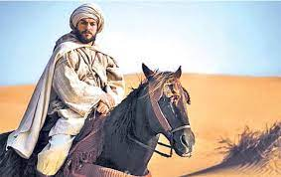
Abú Abdallah ibn Battúta
1304-1369
Narozen v Maroku
Studoval práva
Cestoval dvacet let
Strávil většinu své cestovatelské kariéry v rámci kulturních hranic toho, co muslimové nazývají Dar al-Islám označující oblasti, kde převládá islámské právo

Slide 19
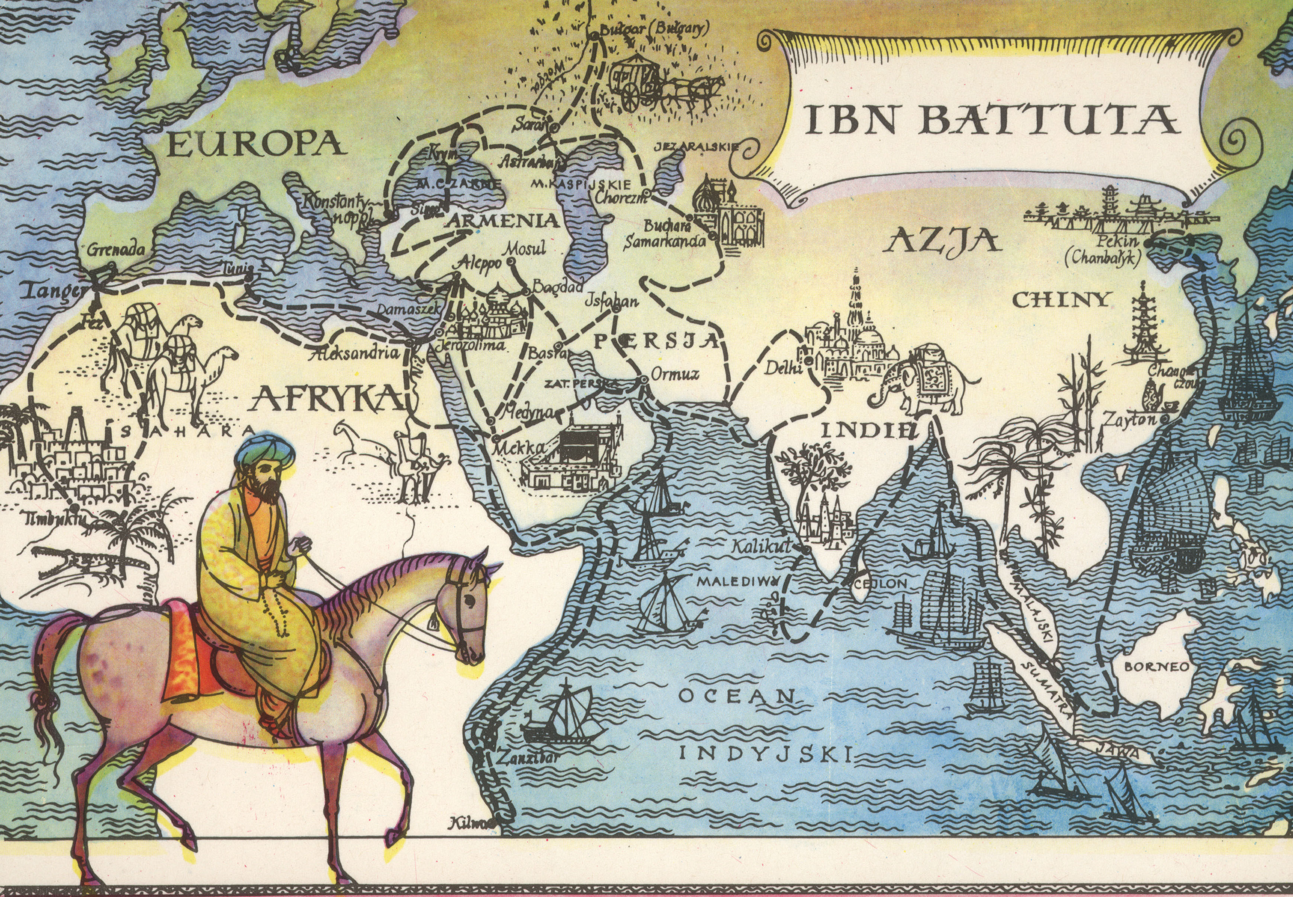

Slide 20
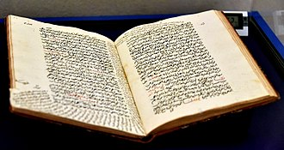
rihla

Slide 21
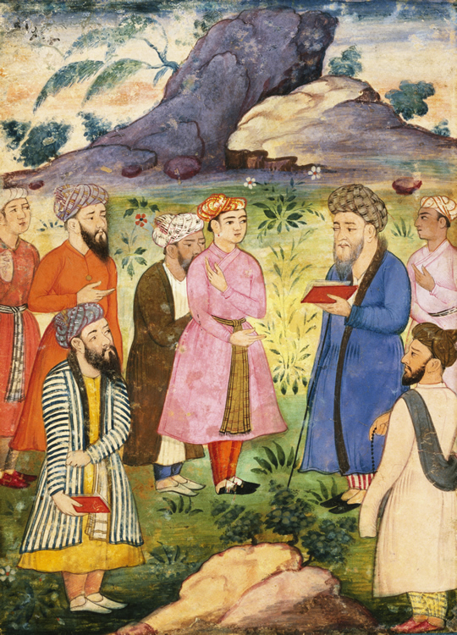

Slide 22
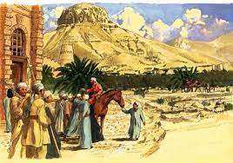
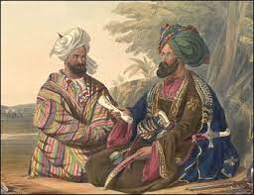

Slide 23
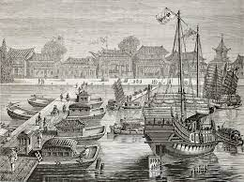
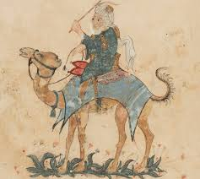

Slide 24
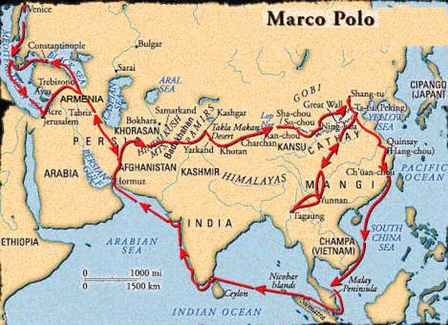

Slide 25
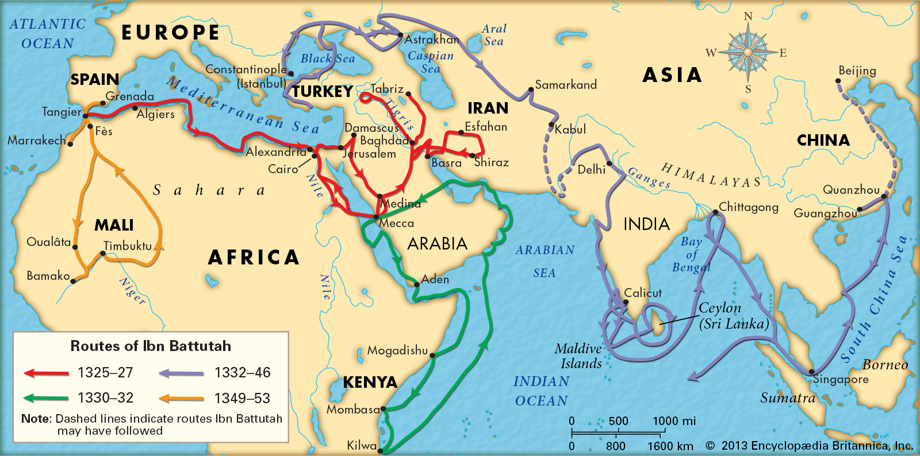

Slide 26
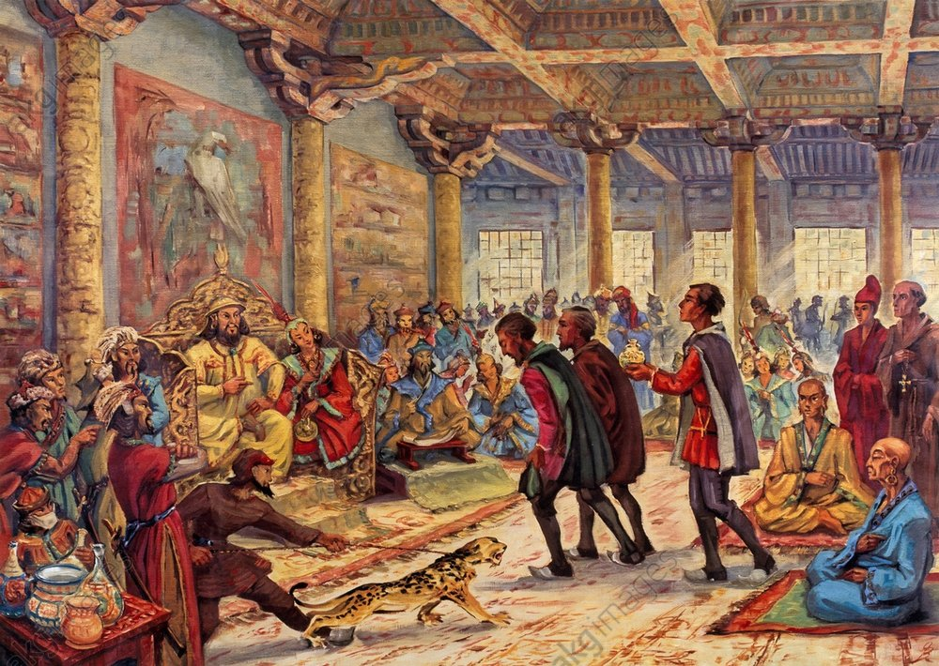

Slide 27
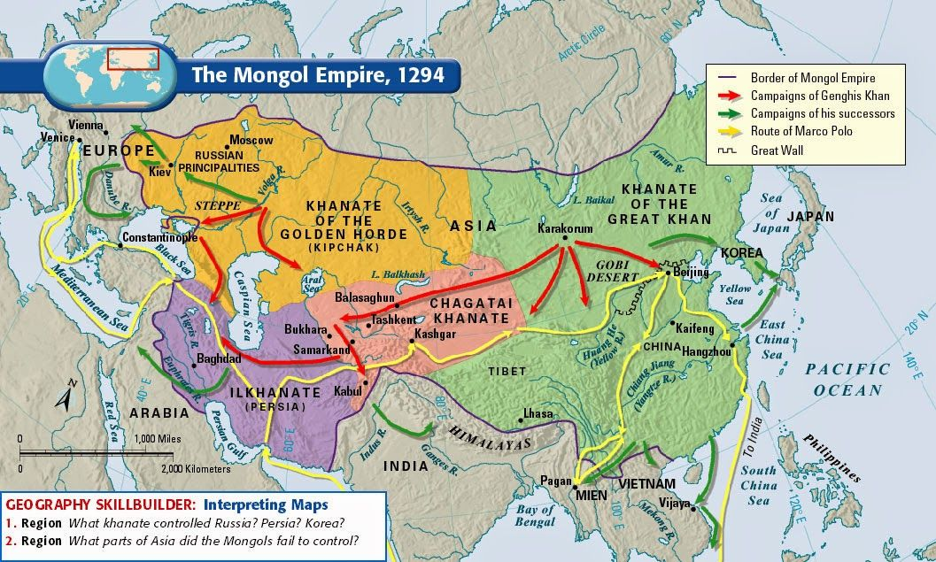

Slide 28
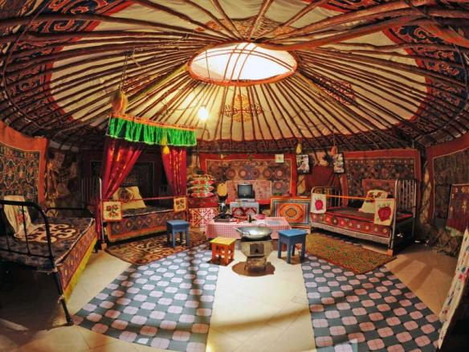

Slide 29
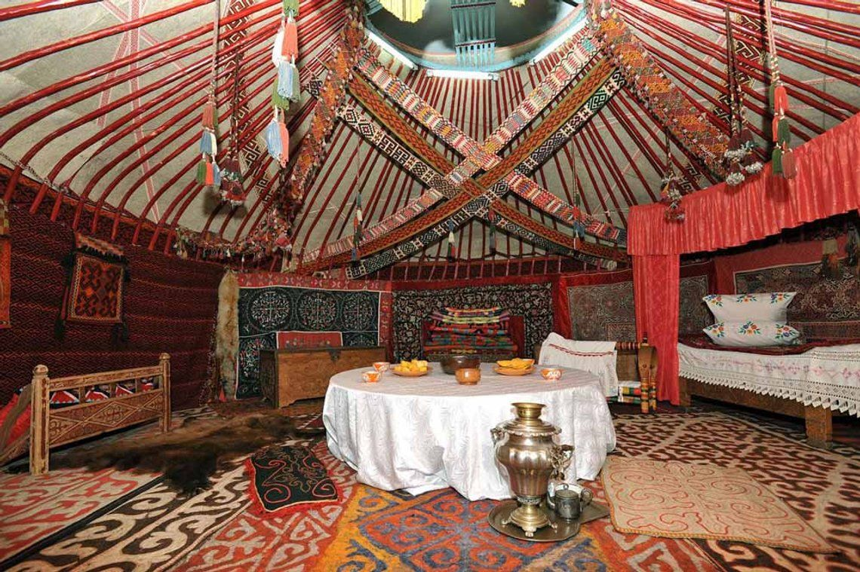

Slide 30
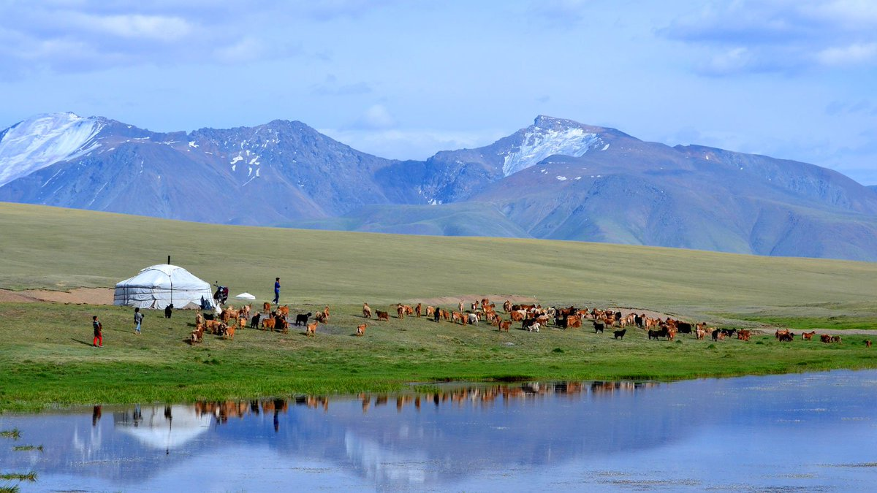

Slide 31
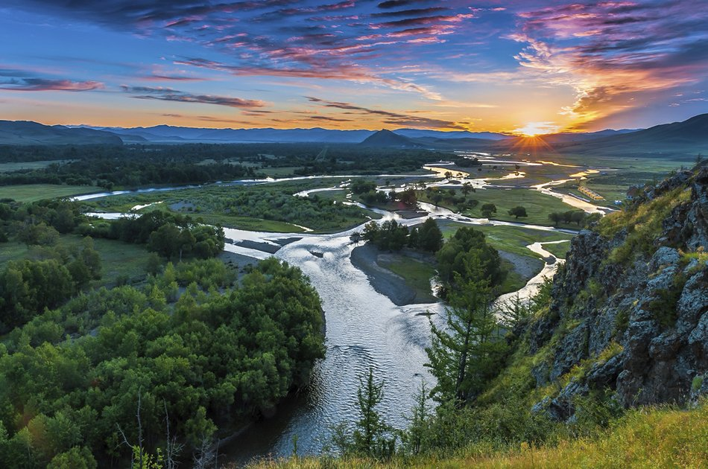

Slide 32
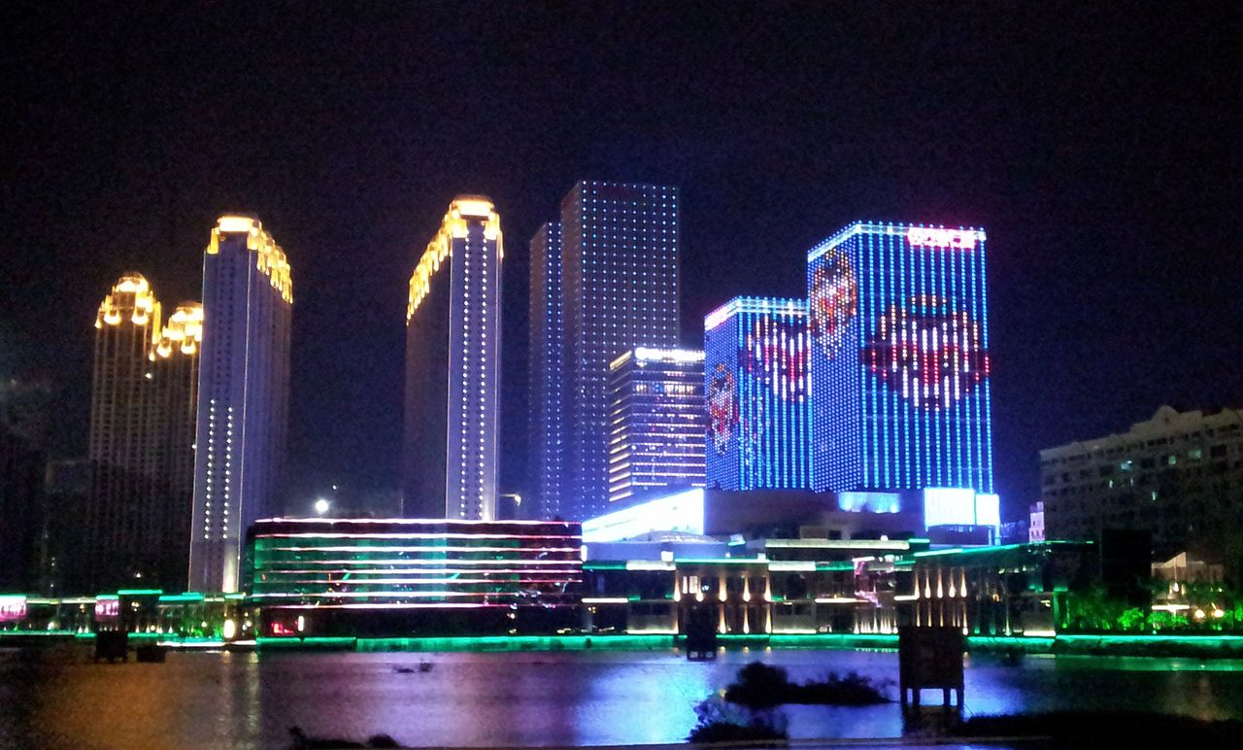
Čchüan-čou

Slide 33
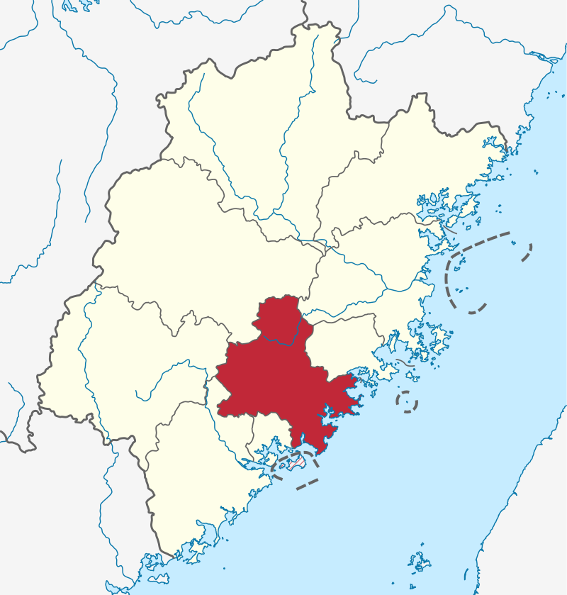
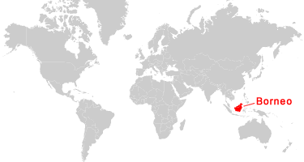

Slide 34

Hladomor
Sucho
Konec Mongolské říše
Jednotlivé konflikty
Karavanní města upadla
Pád Konstantinopole
Křížové výpravy
Obchod po moři
Evropské cesty

Slide 35
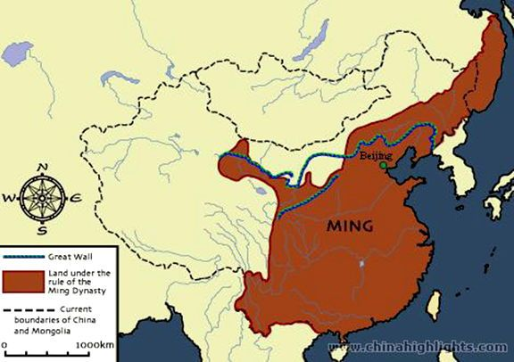

Slide 36
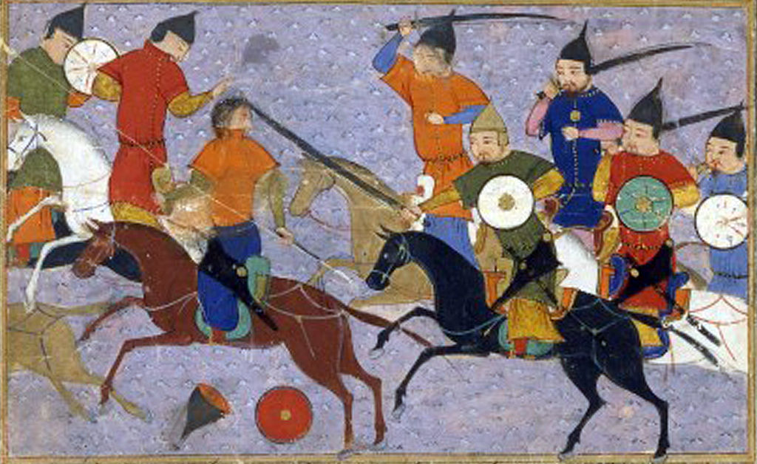

Slide 37
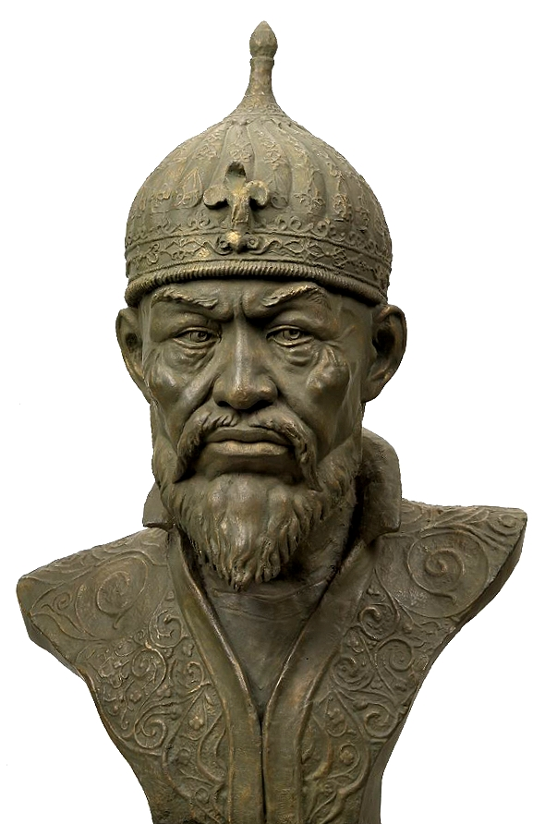
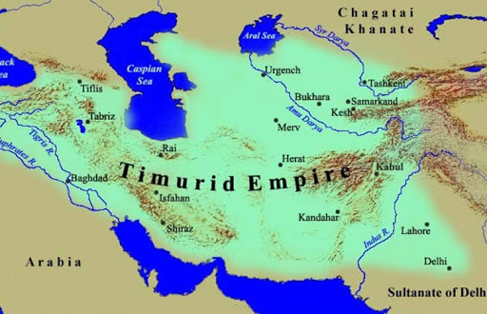
Timur

Slide 38
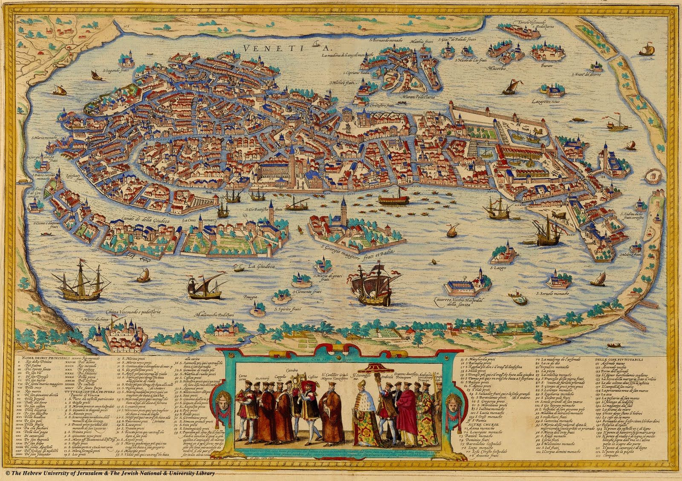

Slide 39
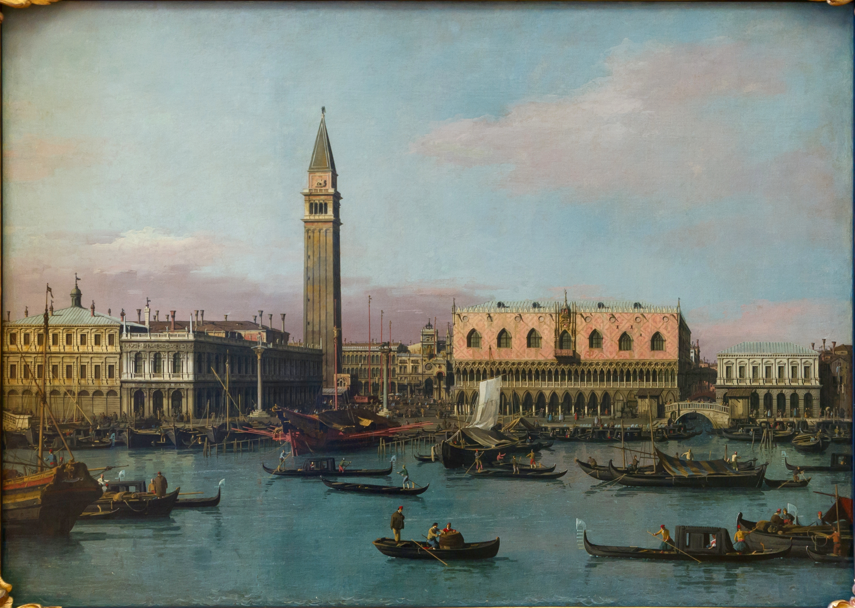

Slide 40
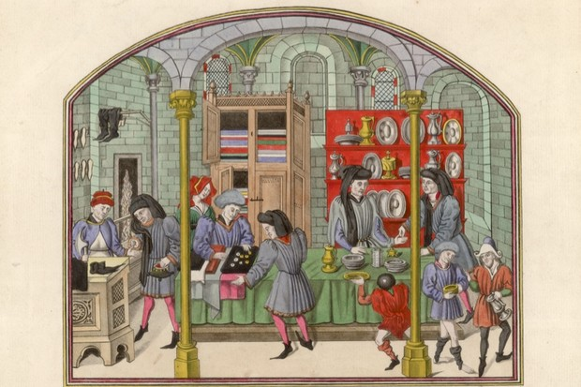

Slide 41
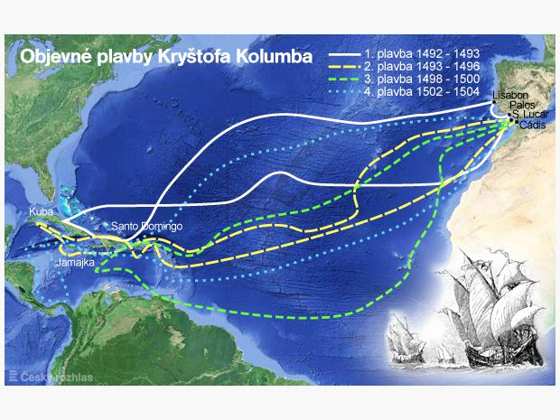

Slide 42
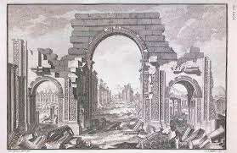
palmýra

Slide 43
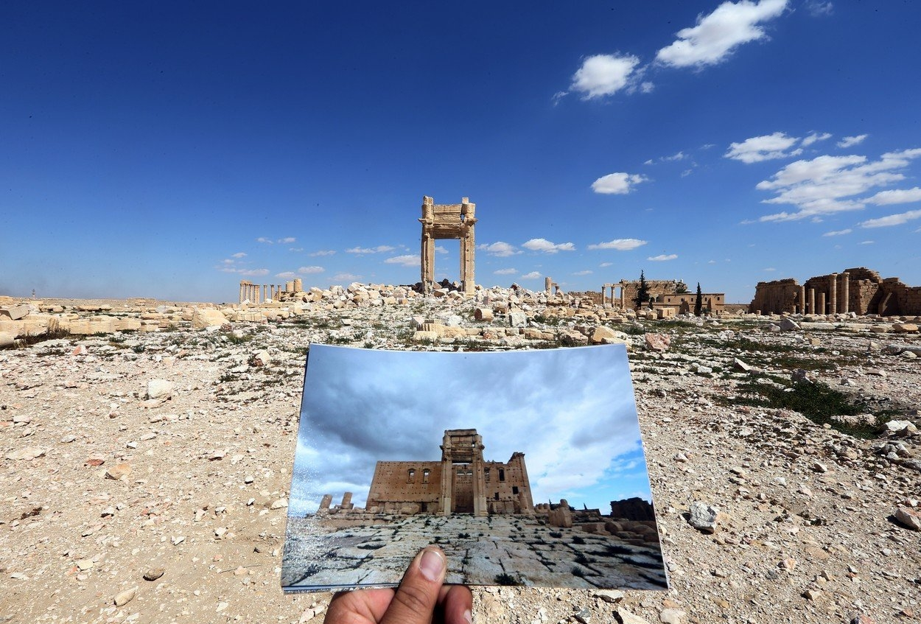

Slide 44
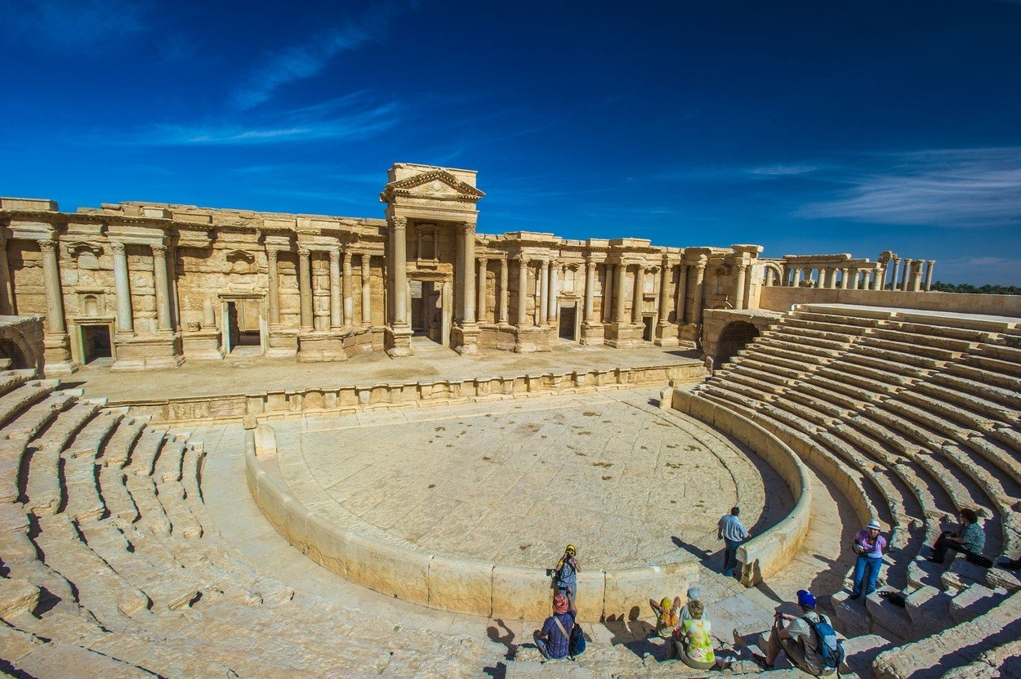

Slide 45
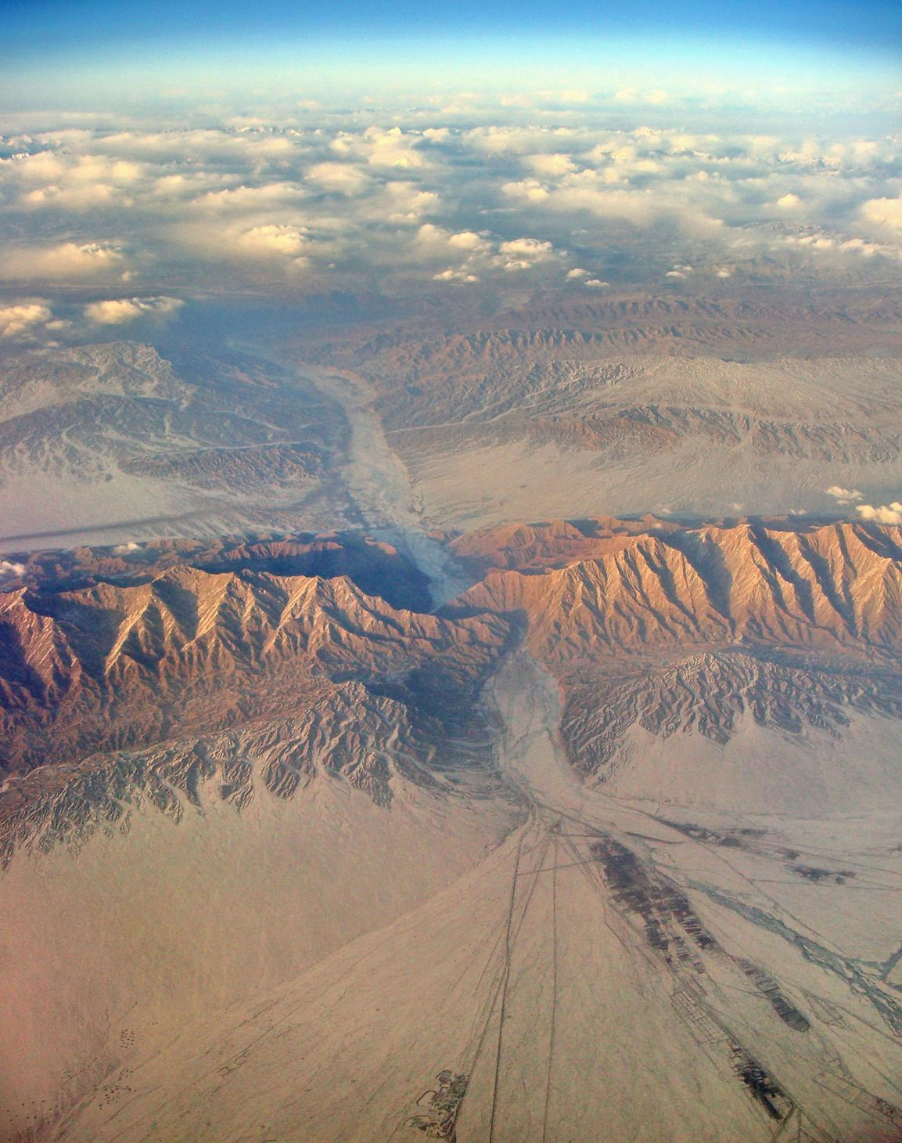

Slide 46


Slide 47


Slide 48


Slide 49


Slide 50


Slide 51


Slide 52


Slide 53

Z ČÍNY

Slide 54


Ze střední stepi

Slide 55

írán

Slide 56

NEfrit

Slide 57


Slide 58

brokát

Slide 59

hedvábí

Slide 60

tiraz

Slide 61

koberce

Slide 62

bursa

Slide 63

Jeskyně Mo-kao

Slide 64

Si-an

Slide 65

urumči

Slide 66

Říše chan

Slide 67



Slide 68

Wu-ti

Slide 69

Čang Čchien

Slide 70


Siung-nu

Slide 71



Slide 72

Luo-jang

Slide 73

Wu Ce-tchien

Slide 74

petra

Slide 75

palmýra

Slide 76

Aleppo

Slide 77

isfahán

Slide 78

teherán

Slide 79

Buddhové z bamjánu

Slide 80

karavanseráj

Slide 81


Slide 82


Slide 83


